Slide 1
第十一课 我在学校食堂吃饭
课文二

Slide 2
一、组织教学

Slide 3
二、复习热身

Slide 4
2.1
数字复习 Revision

Slide 5
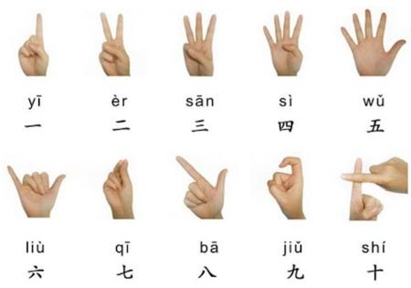
2.2
数字复习

Slide 6
2.3
数字复习
一 二 三 四 五
六 七 八 九 十
〇
（零）

Slide 7
2.4
数字复习-韵律数字 Rhythmic numbers
一 二 三 四 五
六 七 八 九 十

Slide 8
2.4
数字复习-韵律数字 Rhythmic numbers
123 321 1234 567
756 757 7879 461

Slide 9
2.5
数字复习-韵律数字 Rhythmic numbers
十 九 八 七 六
五 四 三 二 一

Slide 10
三、学习新课

Slide 11
我在学校食堂吃饭
课文二
学习目标
Learning Objectives
1.生词 5个
2.课文二
3.号码：怎么说，怎么问
4.学写汉字：晚

Slide 12
3.1
生 词
手机 shǒujī n. mobile phone, cell phone
号码 hàomǎ n. number
晚饭 wǎnfàn n. supper, dinner
不用 búyòng adv. need not, no need to
用 yòng v. (mostly used in the
negative) need, have to

Slide 13
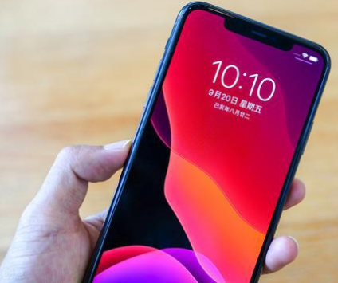
3.1.1
手 机
我的手机
老师的手机
这是？

Slide 14
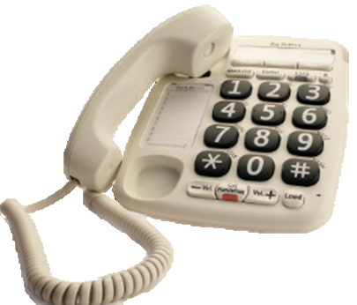
电 话
3.1.2
打电话
谁的电话

Slide 15
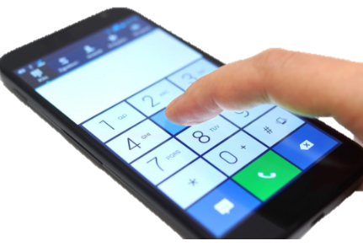
号 码
3.1.3
手机号码
A：你的手机号码
是多少？
B：我的手机号码
是131-2501-4664。

Slide 16
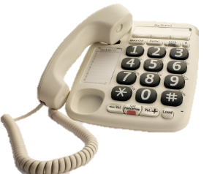
号 码
3.1.3
电话号码
生：你的电话号码是多少？
师：我的电话号码是8866-1842。

Slide 17
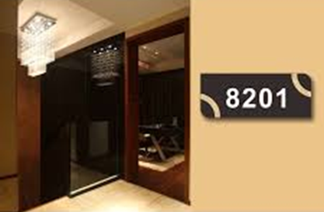
号 码
3.1.3
房间号码
生：房间号码是......

Slide 18
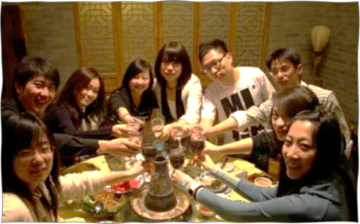
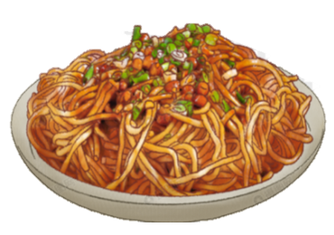
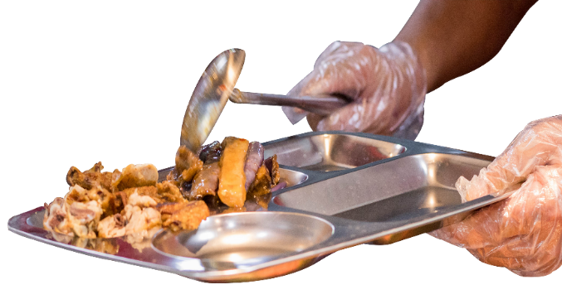
晚 饭
3.1.4
早饭
午/中饭
吃晚饭
在学校食堂吃晚饭
在 朋友家吃晚饭

Slide 19
不 用
3.1.5
A：谢谢你！
B：不用谢！
不用说
不用去
......
不用谢！
This is an expression to respond to thanks “谢谢（你）”.
“不客气” or
“不谢” is also used.

Slide 20
3.1
生 词
手机
号码
是多少？
现在
他
在朋友家
吃晚饭。
不用
谢！

Slide 21
3.2
课 文
王朋
1、几个人？
2、他们是谁？
3、他们在做什么？
山田

Slide 22
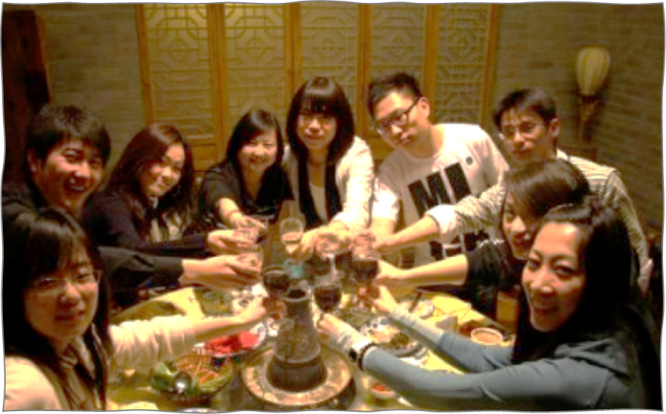
3.2
课 文
（山田给崔浩打电话，崔浩的同屋王朋接jiē电话。）
Yamada is making a phone call to Cui Hao. Wang Peng, Cui Hao's roommate, is answering the phone.
王朋：你好！请问你找谁？
Wáng Péng ： Nǐ hǎo ！ Qǐngwèn nǐ zhǎo shéi ？
山田：你好！我是崔浩的同学山田。崔浩在吗？
Shāntián ： Nǐ hǎo ！ Wǒ shì Cuī Hào de tóngxué Shāntián 。 Cuī Hào zài ma ？
王朋：他不在。现在他在朋友家吃晚饭。
Tā bú zài. Xiànzài tā zài péngyou jiā chī wǎnfàn 。

Slide 23
3.2
课 文
山田： 他的手机号码是多少， 你知道吗？
Tā de shǒujī hàomǎ shì duōshao ， nǐ zhīdào ma ？
王朋：知道， 号码是： 1 3 2 6 1 2 3 1 9 4 8。
Zhīdào ， hàomǎ shì ： yāo sān èr liù yāo èr sān yāo jiǔ sì bā.
山田：谢谢你！
Xièxie nǐ ！
王朋：不用谢。
Búyòng xiè 。

Slide 24
3.2
课 文
（山田给崔浩打电话，崔浩的同屋王朋接电话。）
Yamada is making a phone call to Cui Hao. Wang Peng, Cui Hao's roommate, is answering the phone.
王朋：你好！请问你找谁？
山田：你好！我是崔浩的同学山田。崔浩在吗？
王朋：他不在。现在他在朋友家吃晚饭。

Slide 25
3.2
课 文
山田： 他的手机号码是多少， 你知道吗？
王朋：知道， 号码是： 1 3 2 6 1 2 3 1 9 4 8。
山田：谢谢你！
王朋：不用谢。

Slide 26
3.2
课 文 提 问
生1：崔浩在家吗？
生2：崔浩在哪儿？
生3：他的手机号码是多少？
...... （132 6123 1948）

Slide 27
复 述 课 文
Retell
3.2
你找谁
王朋：你好！请问 ？
山田：你好！我是崔浩的同学山田。崔浩 ？
王朋：他不在。现在他 。
山田：他的 ，你知道吗？
王朋：知道， 是1 3 2 6 1 2 3 1 9 4 8.
山田：谢谢你！
王朋： 。
在吗
在朋友家吃晚饭
手机号码是多少
号码
不用谢

Slide 28
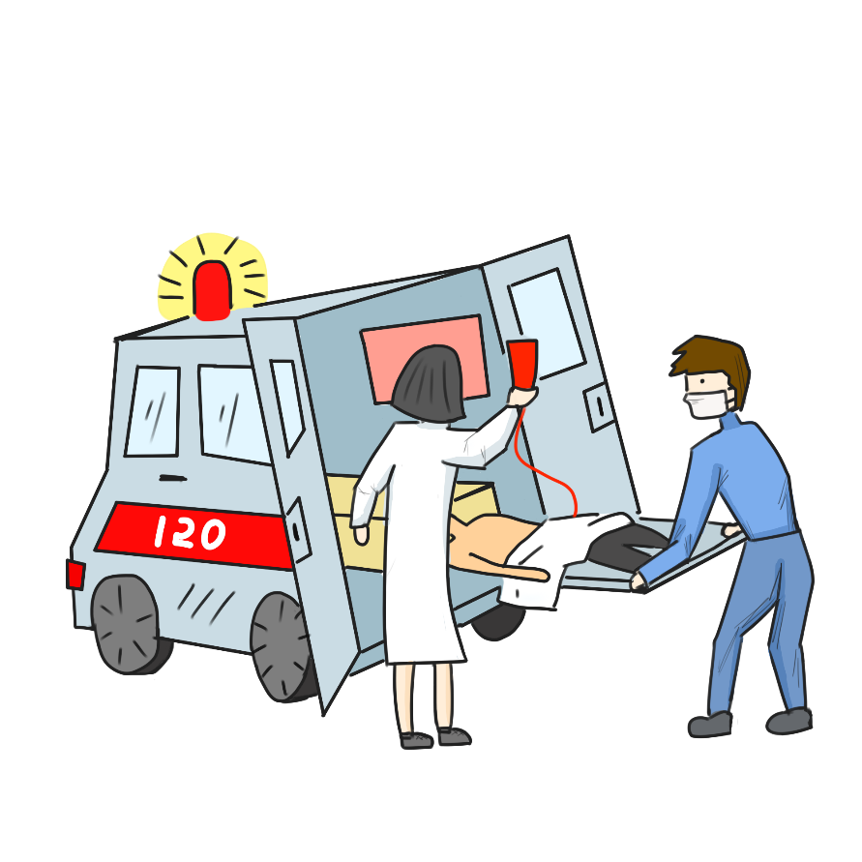
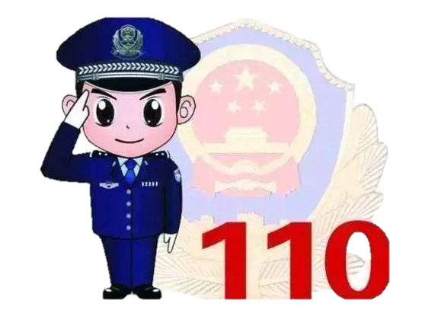
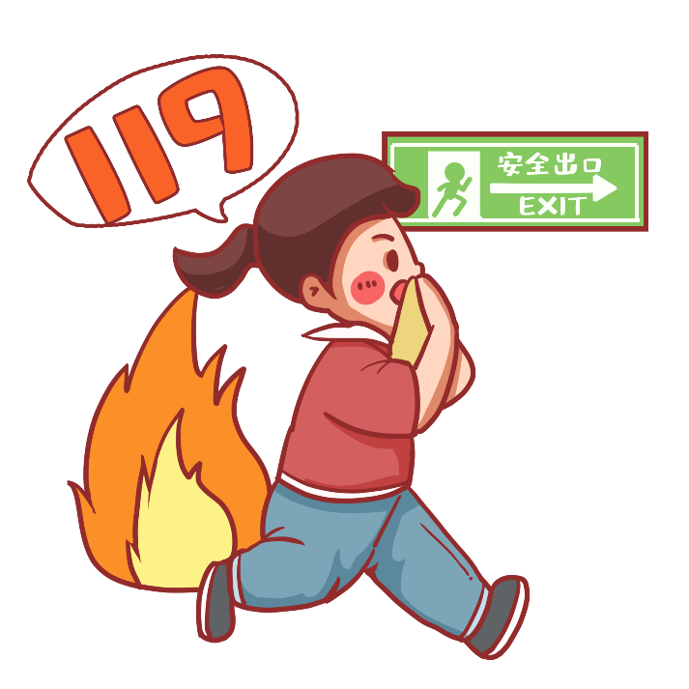
3.3
号码中的“1”怎么说？
yāo
1 √
yī
1 ×

Slide 29
汉语中手机号码常常按“344”节律读
3.3
In Chinese, cell phone numbers are often pronounced in the rhythm of "344"
1 3 8 2 7 5 4 9 6 0 8
138 - 2754 - 9608
1 5 9 7 1 4 6 3 0 8 9
159 - 7146 - 3089
1 3 9 2 7 0 4 6 5 9 8
139 - 2704 - 6598
崔浩的手机号码是1 3 2 6 1 2 3 1 9 4 8。
132 - 6123 - 1948

Slide 30
汉语中电话号码怎么说？
44
3.3
8866-1314
8866-5200

Slide 31
情 境 会 话
(生生、生师、师生互动)
3.3
生A：老师的电话号码，你知道吗？
生B：
生：老师的手机号码是多少？
师：老师的手机号码是
师：王子的房间号码是多少，你们知道吗？

Slide 32
情 境 会 话
（生生互动）
3.3
生A问，B说→大家听、写、说
你的手机号码是多少？

Slide 33
集体游戏 — 这是谁的手机号码？
（写电话号码→A 念, 找X）
3.3

Slide 34
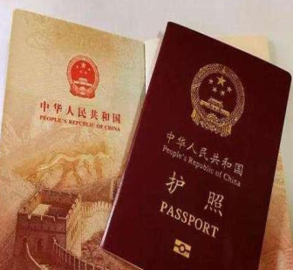
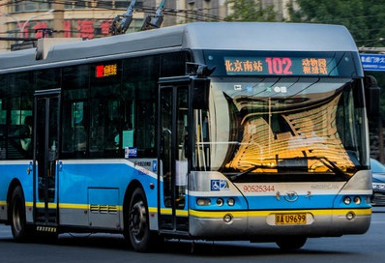
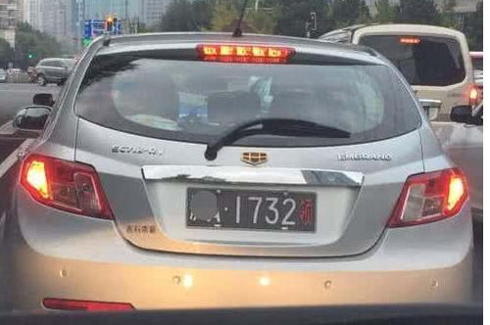
3.3
扩 展 练 习
hùzhào
护照 号码
passport numbers
gōngjiāochē
公交车 号
bus numbers
chēpái
车牌号
license plate numbers
ménpái
门牌号
house numbers

Slide 35
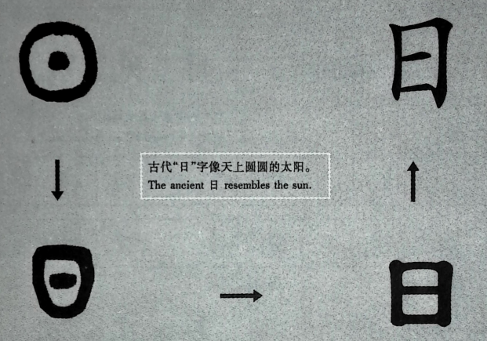
汉 字 学 习
3.4
00
日部的字多和太阳有关。日字旁在左侧多，也有在上部和下部的。
Characters with the radical 日 relate to the sun. It is usually placed on the left side. In a few cases日is also placed at the top or bottom.
rì zì páng
日（日字旁）→ 晚
radical “日”

Slide 36
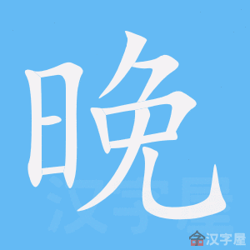
汉 字 学 习
3.4
汉字屋：https://www.hanzi5.com/bishun/665a.html

Slide 37
3.4
找 不 同
时 早 晚 明
晚 汉 星 春

Slide 38
3.4
谁是写字王？写出有“日字旁”的汉字（60″）
时间到！
启动计时器
60
50
10
40
20
30

Slide 39
四、归纳总结

Slide 40
4.1
总 结
yāo

Slide 41
4.2
号码怎么说。号码怎么问。
A：你的手机号码是多少？
B：我的手机号码是 132-6123-1948。
A：你的电话号码是多少？
B：我的电话号码是 8866-1314。

Slide 42
4.3
会 写
晚 时 明 早 星

Slide 43
五、布置作业

Slide 44
5.1
作 业（11月14日晚上8:00以前交）
1. 抄写生词（每个10遍）和课文（1遍）。
Copy the new words (10 times each) and the text (1 time).
2. 问3个人的房间号码和手机号码（发录音给老师）。
Asking for the room numbers and telephone numbers of at least 3 people. (Sending audio recordings to the teacher).
3. 预习课文三的生词和课文。
Preview text 3 of lesson 11.

Slide 45
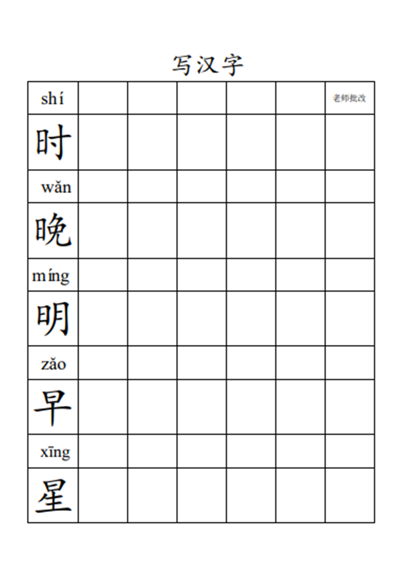

Slide 46
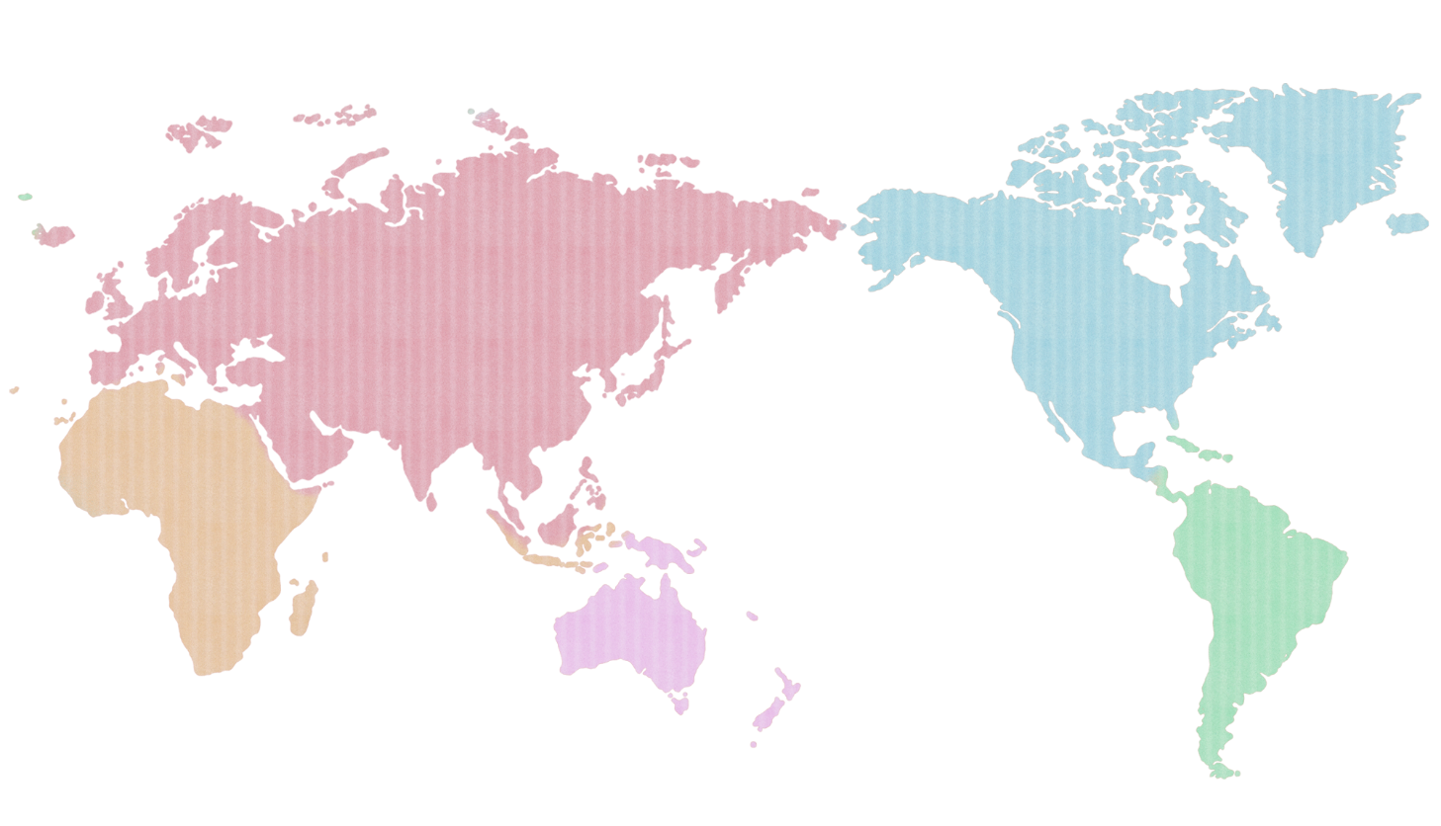
课 后 想一想（11月15日上课 讨论 discuss）
5.2
你们国家的电话号码常常怎么说？
和中国一样吗？
What's way of saying the phone numbers in your country?
Is it the same as that in China?

Slide 47
谢谢大家！

